Slide 1


مواد وفلزات
(المحاضرة الثامنة)
قسم المنتجات المعدنية والحلي))الفرقة الاولى
أ.م.د/ محمد العوامي محمد

Slide 2
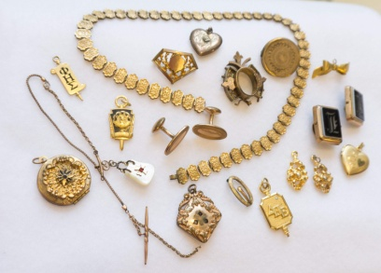
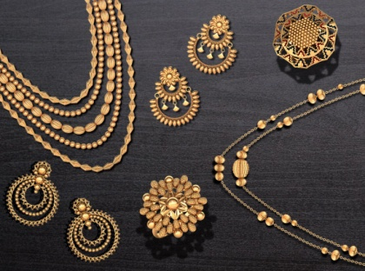
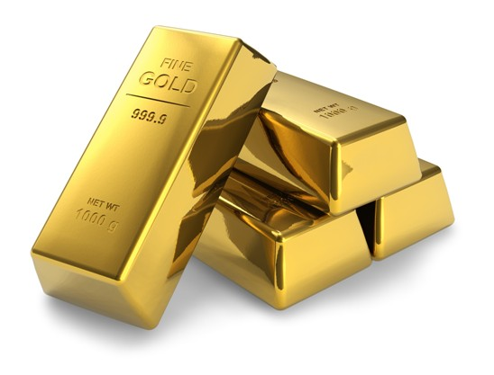
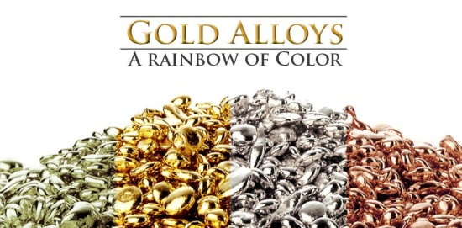
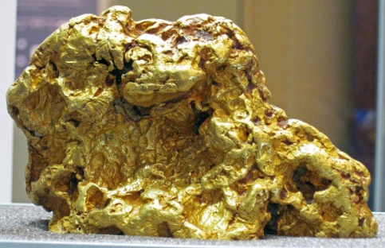
الذهب وسبائكه gold and its alloys
- هو احد المعادن الثمينة والنبيلة ولقد تواجد الذهب بكثرة عند الفراعنة فصنعوا منه كثيرا من توابيت ملوكهم كما صنعوا منه قناعا من أجمل الأقنعة التي عرفتها البشرية وهو قناع الفرعون توت عنخ آمون --- 2600 ق . م
مواد وفلزات المحاضرة( 8) (2020) أ.م.د/محمد العوامي محمد

Slide 3
- ويستخلص الذهب بطرق عديدة منها :.
1- طريقة السيانيد " ذوبان الذهب ثم ترسيبه بالزنك " .
2- طريقة الملغمة " الاتصال بالزئبق " .
أهم خواص الذهب
يتميز الذهب بخواص عديدة وفريدة وهى كالاتى :.
أولا : الخواص الطبيعية
معدن ذو لون اصفر
كثافة الذهب 19,3جم/ سم3 مما يجعله من المعادن الثقيلة بمقارنته بكثير من المعادن مثل الألومنيوم 2,7.
درجة انصهاره 1064 م ودرجة غليانه 2860 م
موصل جيد جدا للحرارة والكهرباء
مواد وفلزات المحاضرة( 8) (2020) أ.م.د/محمد العوامي محمد

Slide 4
ثانيا : الخواص الكيميائية
1- الذهب رمزه الكيميائي Au وتكافؤه أحادى وثلاثي ووزنه الذرى 196,9 وعدده الذرى 79
2- يعتبر الذهب من المعادن النبيلة أي لا يتأثر بالعديد من الأحماض والقلويات ولا يتأكسد في الهواء الجوى
3- يذوب الذهب في الماء الملكي وهو عبارة عن حمض هيدروكلوريك + حمض نيتريك بنسبة 3 : 1
4- ايونات الذهب في المحاليل الالكترولتيية تختزل سريعا مكونة راسب من معدن الذهب وذلك بإضافة اى معدن أخر كعامل مختزل مثل " الزنك "
5- بالرغم من أن الذهب معدن ثقيل إلا أن الذهب النقي ليس له تأثير ضار على الصحة إلا أن الكميات الكبيرة من الذهب أو مركباته إذا ظلت داخل الجسم يكون لها تأثير سام كفعل المعادن الثقيلة .
6- يتأثر الذهب ويتفاعل مع بعض القلويات مثل سيانيد البوتاسيوم أو سيانيد الصوديوم مكونا سيانيد ذهب المستخدم تجاريا في عمليات الطلاء وعملية التشكيل بالترسيب .
مواد وفلزات المحاضرة( 8) (2020) أ.م.د/محمد العوامي محمد

Slide 5
ثالثا : الخواص الميكانيكية
الذهب معدن قابل للسحب والطرق حيث انه في حالة التخمير يمكن سحبه إلى رقائق يصل سمكها إلى 0,00013مم
الذهب معدن يمكن سحبه إلى أسلاك يصل قطرها إلى 0.005 مم
الذهب معدن بقدر من الصلادة حيث تصل درجة صلادته في حالة التخمير إلى 25 فيكرز وفى حالة التشغيل إلى 55 فيكرز وبمقياس موس فهو يتراوح بين 2,5إلى 3
مواد وفلزات المحاضرة( 8) (2020) أ.م.د/محمد العوامي محمد

Slide 6
أهم سبائك الذهب
إن الذهب النقي " عيار 24 قيراط " ذو لون اصفر مائل للبرتقالي وقابل للسحب والطرق بسهولة ولكن عند إضافة نسب معينة من بعض المعادن فنحصل على سبائك الذهب المتعددة الألوان وتكون نسبة الذهب فيها ما بين 8 إلى 22 قيراط اى من 33% إلى 91,5 % ذهب .
ومن أهم الألوان التي يمكن الحصول عليها في سبائك الذهب هي :. الأخضر - الأصفر الباهت - الأصفر الغامق - الوردي - الأحمر ، وكذلك هناك سبائك الذهب ذات اللون الأبيض .ولكل سبيكة من سبائك الذهب خواصها التي تميزها وتختلف كثيرا عن معادنها المكونة لها .
مواد وفلزات المحاضرة( 8) (2020) أ.م.د/محمد العوامي محمد

Slide 7
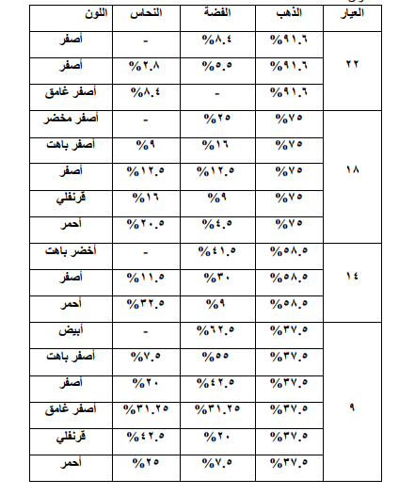
مواد وفلزات المحاضرة( 8) (2020) أ.م.د/محمد العوامي محمد

Slide 8
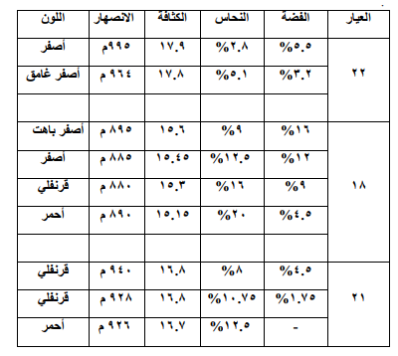
مواد وفلزات المحاضرة( 8) (2020) أ.م.د/محمد العوامي محمد

Slide 9
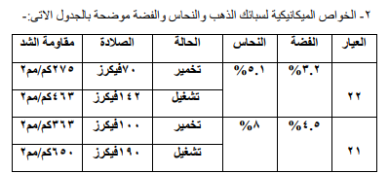
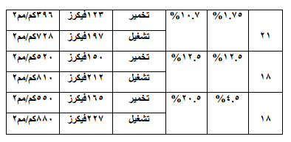
مواد وفلزات المحاضرة( 8) (2020) أ.م.د/محمد العوامي محمد

Slide 10
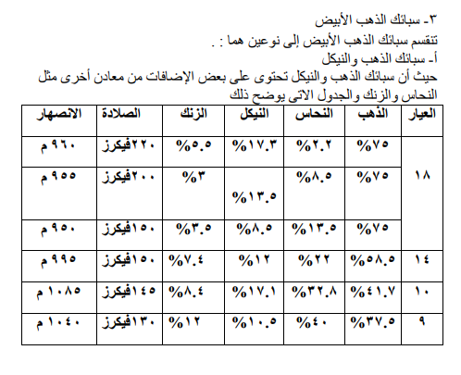
مواد وفلزات المحاضرة( 8) (2020) أ.م.د/محمد العوامي محمد

Slide 11
والى لقاء آخر في المحاضرة القادمة ان شاء الله
والسلام عليكم ورحمة الله
مواد وفلزات المحاضرة( 8) (2020) أ.م.د/محمد العوامي محمد

